Slide 1
Materia: Comunicación y Tecnología
Estudiante: María Castillo
Resumen Los inmigrantes digitales

Slide 2
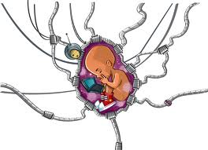
Los estudiantes de hoy - a través de la universidad - representan las primeras generaciones formadas con esta nueva tecnología. Han pasado sus vidas enteras rodeadas por el uso de computadoras, juegos de video, música digital, videos, teléfonos celulares y otros juguetes y herramientas de la edad digital.

Slide 3
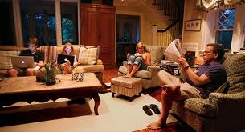
Diversas clases de experiencias conducen a diversas estructuras cerebrales”, dice el Dr. Bruce D. Berry de la universidad de medicina de Baylor. Pues veremos que es muy probable que los cerebros de nuestros estudiantes cambien físicamente - y sean diferentes al nuestro - como resultado de su formación. Pero si esto es literalmente verdad, podemos decir con certeza que sus patrones de pensamiento han cambiado. Demostraré cómo han cambiado en un minuto.

Slide 4
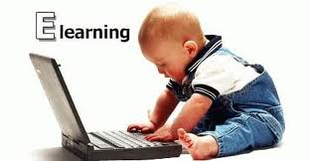
Nuestros estudiantes son hoy todos “nativos” de la lengua digital de juegos por computadora, video e Internet.
¿Y el resto de nosotros? Nosotros, los que no nacimos en el mundo digital pero tenemos algún punto de nuestras vidas, cerca y adoptadas a la mayoría de aspectos de la nueva tecnología, somos Inmigrantes Digitales.

Slide 5
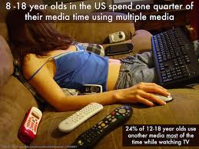
La gente más vieja “socializa” de manera diferentemente con sus hijos, ahora están en el proceso de aprender una nueva lengua. Y una lengua aprendida en la vida, dicen los científicos, entra a diversas partes del cerebro.

Slide 6
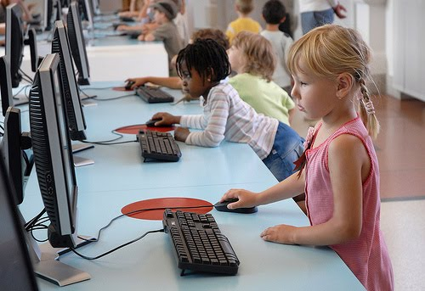
Pero esto no es una broma. Es muy serio, porque el problema más grande es la educación de nuestros instructores inmigrantes digitales, que hablan una lengua anticuada (de la edad pre-digital) y están luchando para enseñar a una población que habla perfectamente una nueva lengua.

Slide 7
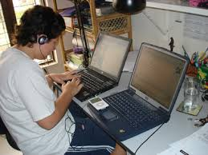
* Los nativos digitales reciben información realmente rápida. * Les gustan los procesos y multitareas paralelos. * Prefieren gráficos antes que el texto. * Defienden los accesos al azar (desde hipertextos). * Funcionan mejor cuando trabajan en red. * Prosperan con satisfacción inmediata y bajo recompensas frecuentes. * Eligen jugar en “serio” que trabajar. (¿Este ambiente les es familiar?)

Slide 8
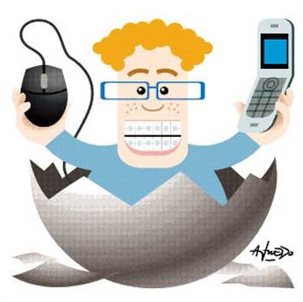
Los inmigrantes digitales no creen que sus estudiantes pueden aprender con éxito mientras ven la TV o escuchan música, porque (los inmigrantes) no pueden. Por supuesto que no, ellos no practicaron esta habilidad constantemente en sus años de formación. Los inmigrantes digitales piensan que el aprendizaje no puede (o no debe) ser diversión. ¿Porqué? ¿Ellos acaso no pasaron sus años elementales formativos aprendiendo con la “Calle Sésamo”? (el programa de TV).

Slide 9
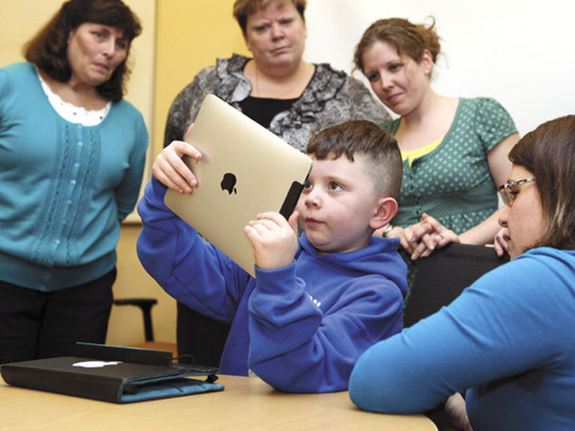
A menudo, otro punto de vista de los nativos frente a sus instructores inmigrantes digitales es que su educación no es digna de prestar atención ya que todo es comparado con la experiencia y entonces los culpan por ¡no prestar atención!

